Slide 1
Article Summary
OpenPose: Realtime Multi-Person 2D Pose Estimation using Part Affinity Fields

Slide 2
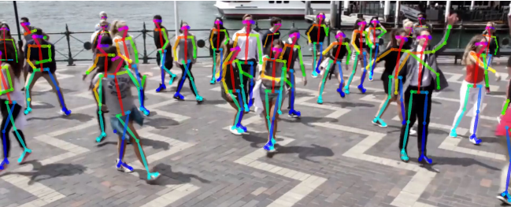
Introduction
New approach to detect multiple people’s 2D pose in an images
Gives answer to few known problems:
Number of people in the image
Peoples can appear in different locations and scales
Complex spatial interferences between peoples
Runtime grows quickly with amount of people in the picture

Slide 3

What do we have so far…
Most algorithms divide the solution for 2D pose detection
Early detect of each person in the picture
Perform single-person pose detection for each person
Significant disadvantage of this approach is reliability on successful detection of each person.
Furthermore, it’s does not solve the runtime problem

Slide 4
New Method
Opposite approach:
Detecting all different body parts in the image
Combined parts to complete 2D pose for each person
Advantages:
Early commitment robustness
Reduced correlation between runtime and number of people
Disadvantages:
No use of global contextual cues and other body parts and people *even though using those cues sometimes may cause troubles

Slide 5
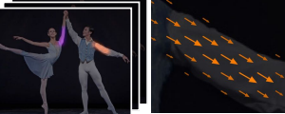
Renovations
Main upgrade of this method is using Part Affinity Field (PAF):
2 dimensional vector for each body part that contain:
Coordinates
Orientation
Why?
The PAF provide strong contexts that help achieving competitive performances with low computational cost
*This paper is continuance to previous one and present upgrades to this method

Slide 6
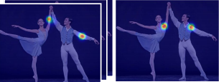
עוד ועוד חידושים...
In addition, there are confidence maps (CM):
Map for each joint in the picture
contain for each pixel of the picture the certainty level that the joint is in it
Improvements and notes:
In this article, PAF’s calculation is prior to the confidence maps calculation as opposed to the previous one which present a parallel calculation
It’s important to understand that CM refer to joints while PAF to the body parts between them

Slide 7
The Method Stages
המערכת מקבלת כקלט את תמונת המאפיינים שהתקבלה מהעיבוד המקדים של התמונה.
תמונת המאפיינים משמשת לחישוב ה- PAF .
חישוב מפת הביטחון עבור כל איבר מתוך אוסף האיברים המתאימים שאותרו בתמונה.
בסוף התהליך אנו משתמשים ב- PAF ובמפות הביטחון להסקה חמדנית של נקודות המפתח בגוף האנשים בתמונה.

Slide 8
חישוב ה-PAF ומפות הבטחון
חישובים אלו נעשים באמצעות רשתות נוירונים נפרדות:
לשם חישוב רשת ה-PAF, נבנתה רשת נוירונים מבוססת קונבולוציה (CNN)
רשת זו כוללת שרשור של מספר בלוקי קונבולוציה
כאשר כל בלוק מכיל 3 שכבות עוקבות שבהן גרעיני קונבולוציה 3X3
לאחר בלוקים אלו ישנן מספר שכבות קונבולוציה עם גרעינים 1X1
מפות הביטחון מחושבות באופן דומה. ההבדל נובע מהקלט של שתי הרשתות מכיוון שהרשת השנייה מקבלת בנוסף לתמונת המאפיינים גם את ה- PAF שהתקבל לאחר סיום ריצת הרשת הראשונה.
לכל אחת מהרשתות ישנה פונקציית הפסד נפרדת, כאשר שתי הפונקציות הינן מסוג L2.

Slide 9
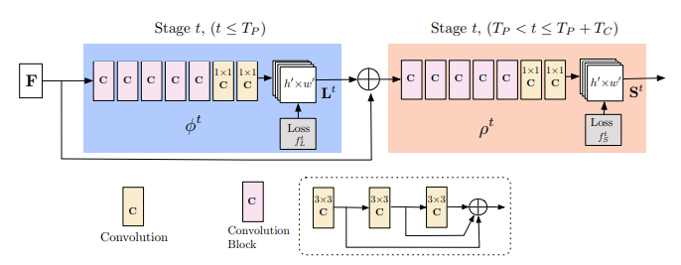
בלוק קונבולוציה
שכבת קונבולוציה
רשת נוירונים למציאת PAF
רשת נוירונים למציאת מפת ביטחון
קלט- תמונת מאפיינים
התאמת איברים לפי בן אדם
פלט- שלד האנשים בתמונה

Slide 10
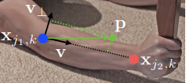
חיבור האיברים
בעזרת מפות הביטחון אנו מסיקים היכן נמצאים המפרקים השונים.
לכל שני מפרקים סמוכים מתאימים (כתף ומרפק לדוגמה) נבנה תמונת PAF משוערת, שתייצג את האפשרות ששני מפרקים אלו שייכים לאותו אדם.
נבדוק את מידת ההתאמה של תמונת ה- PAF המשוערת ל- PAF המקורי אשר חושב בשלב הקודם.
עבור כל זוג מפרקים יינתן ציון עבור ההתאמה ביניהם.
נבחרת התאמה מירבית למידת ההתאמה עבור גוף האדם כולו באמצעות אלגוריתם חמדני

Slide 11


